Slide 1
COMMISSION RESTAURATION JOSPIA25

Slide 2
PRESENTATION DES MEMBRES

Slide 3
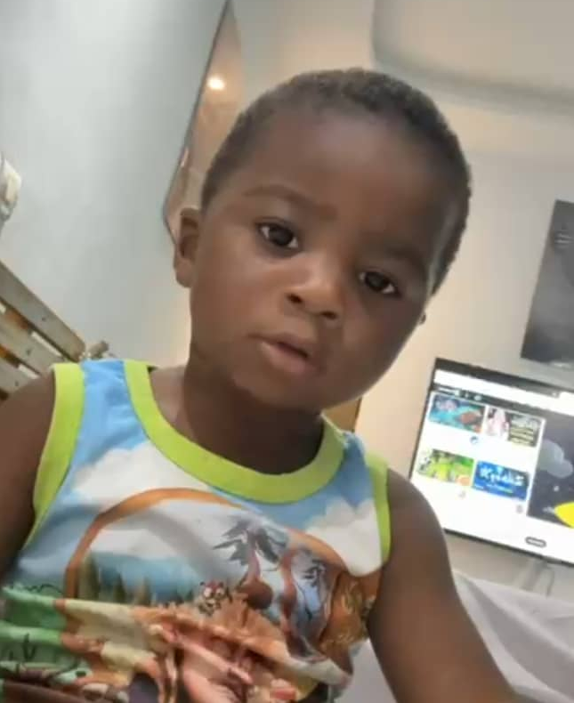
MEMBRE
HAIDARA KISHKI

Slide 4
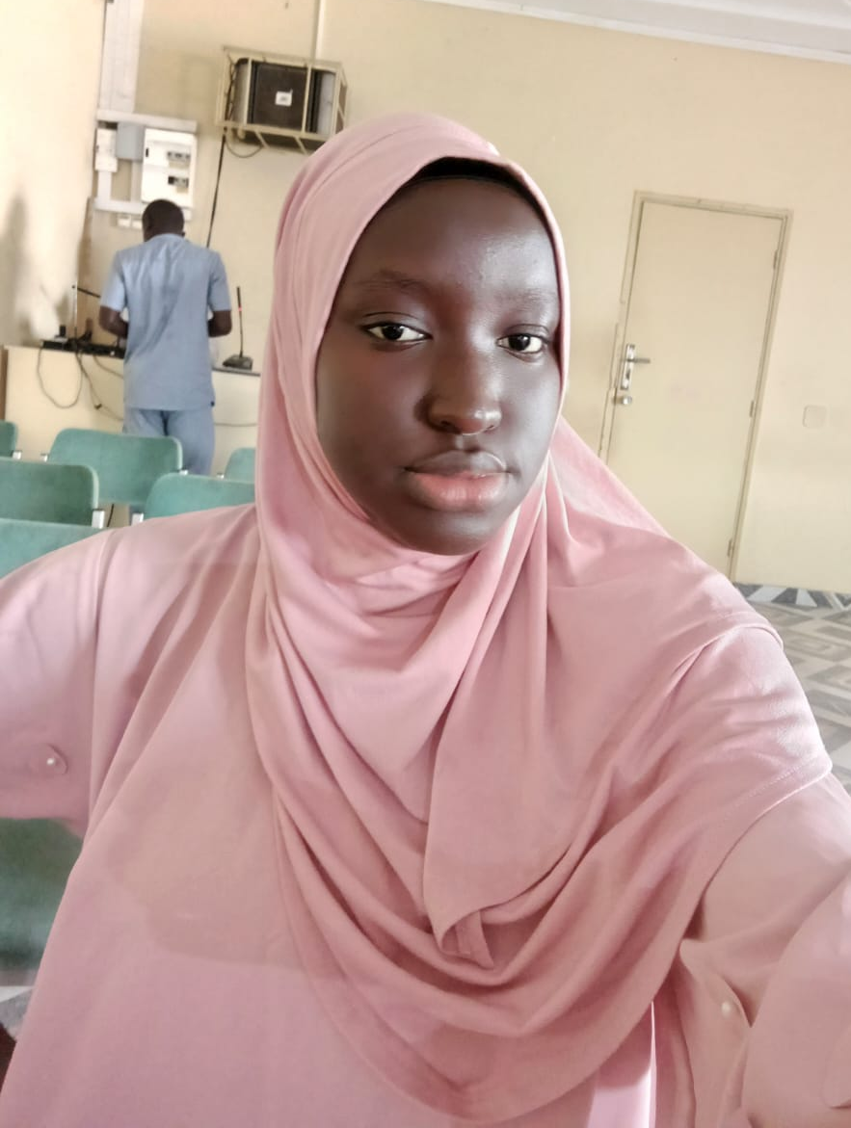
MEMBRE
BALLO ROKIA

Slide 5

MEMBRE
SANGARE AICHA

Slide 6
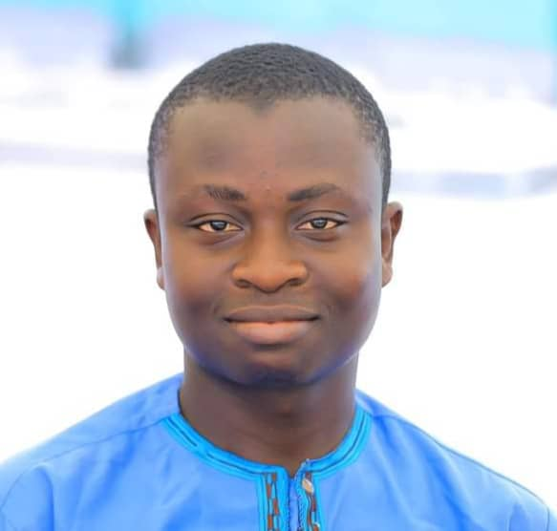
MEMBRE
IBRAHIM KHALIL

Slide 7
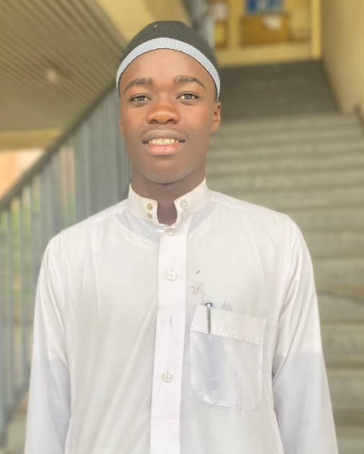
MEMBRE
CHITOU ABDUL AZIZ RAMADAN

Slide 8
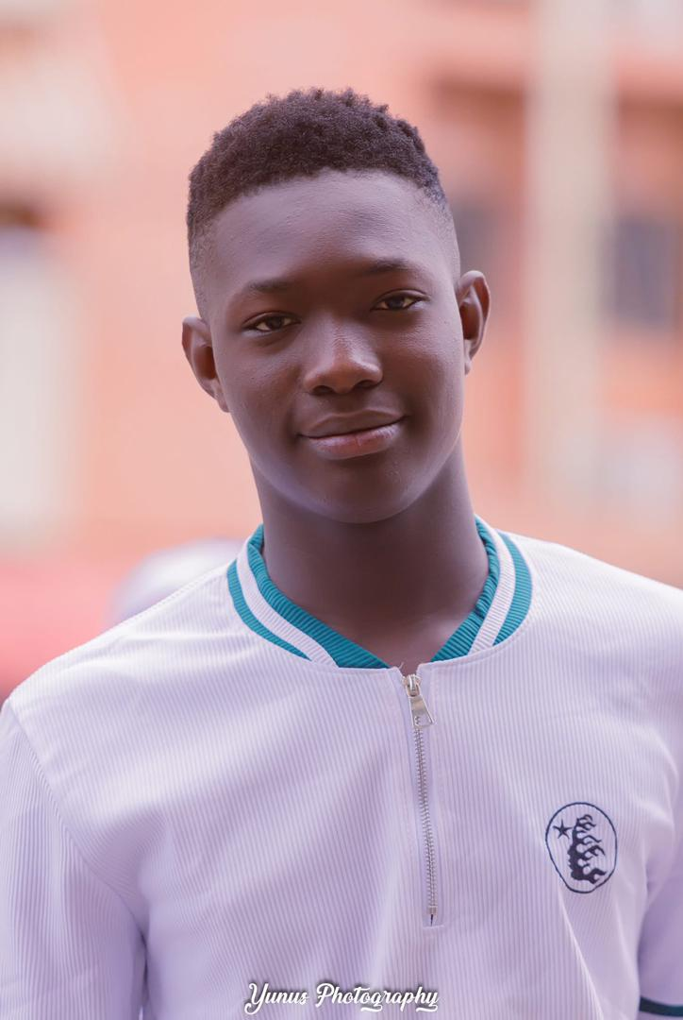
MEMBRE
KONATE IBRAHIM

Slide 9

MEMBRE
HAIDARA ZEINAB

Slide 10
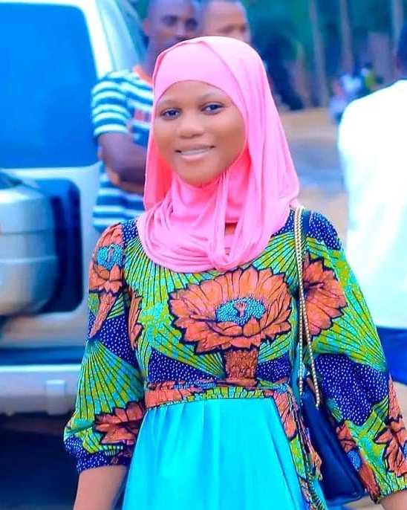
MEMBRE
YALA LATIFA NAFI

Slide 11

MEMBRE
SOUARE AMINATA

Slide 12

RESPONSABLE ADJOINT
KOUMBIA YAHYA TINI

Slide 13
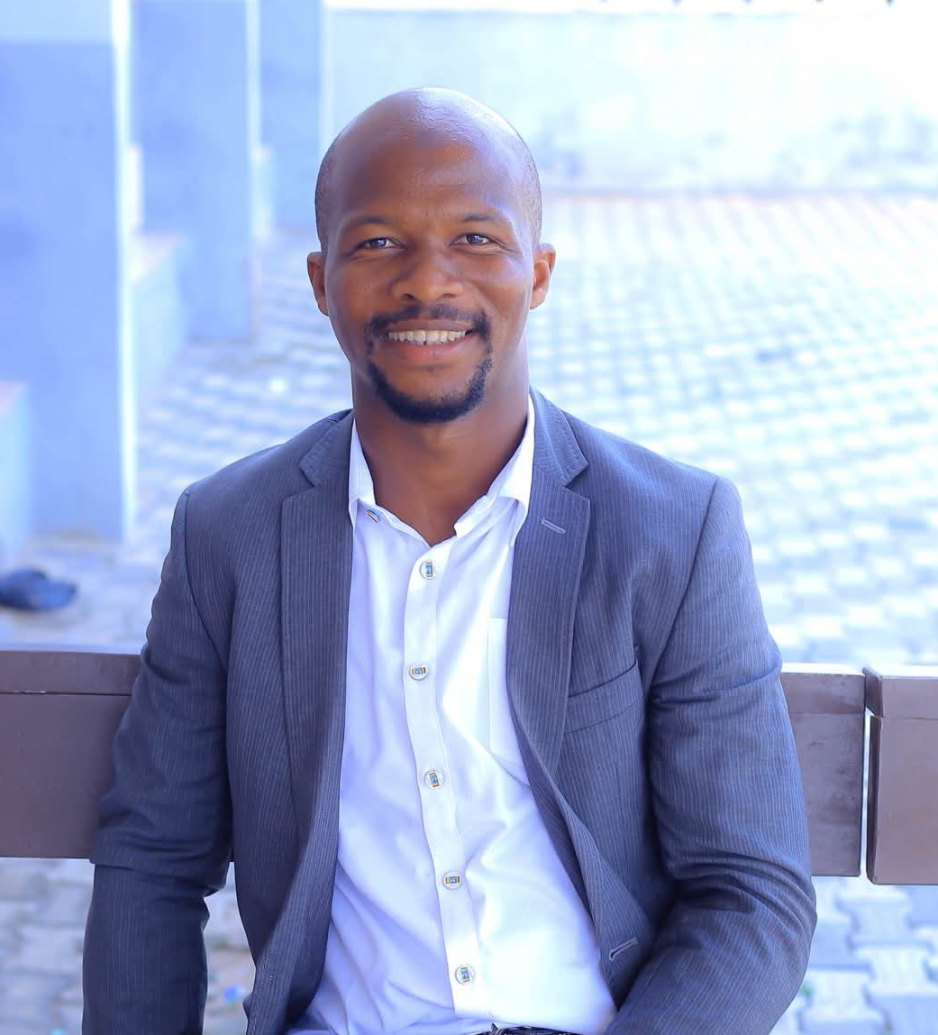
RESPONSABLE
FANE ELHADJI OUSMANE

Slide 14
CAHIER DE CHARGE
Établir le menu et le budget global de la restauration
Assurer la restauration des participants
Veiller au bon usage des matériels de la cuisine
Assurer la vaisselle

Slide 15
La liste des membres de la Restau
Fane Elhadji Ousmane
Koumbia Yaya Tini
Saley Ibrahim Khalil
Karaga Inoussa
Konate Ibrahim
Coulibaly Khalil
Chitou Abdoul Aziz Rahamane

Slide 16
La liste des membres de la Restau
Diarra Mariam
Sidibe Chaida
Coulibaly Zeinab
Souare Aminata
Haidara Zeinab
Ballo Rokia
Sangare Aminata

Slide 17
PLAN D’ACTION
Faire des services
Assurer la vaisselle
Être à l’heure pour le partage de la nourriture
Déléguer des tâches aux membres
Établir un groupe de cinq séminaristes
Délégué une personne dans chaque groupe
Établir des brochures d’appréciation

Slide 18
SERVICES SPÉCIALISÉS
Service vaisselle
Service technicien de surface
Service distribution
Service cuistot
Service achat

Slide 19
LES MENUS DES JOSPIA25

Slide 20
RENTRÉE SUR LE CAMP
Déjeuner Attieke / poisson
Dîner Riz soumbara/ poisson

Slide 21
Jour 1
28/12/25
Petit déj café au lait (CO)
Déjeuner attiéké / poisson
Dîner Vermicelles / viande

Slide 22
JOURS 2
29/12/25
Petit déj café au lait / pain beurré
Déjeuner riz parfumé / sauce aubergine au poisson
Dîner ragoût d’igname / la viande

Slide 23
JOURS 3
30/12/25
Petit déj bouille de riz au lait
Déjeuner riz / sauce tomate à la viande
Dîner spaghetti / viande

Slide 24
JOURS 4
31/12/25
Petit déj café au lait
Déjeuner tchep au poulet kabato sauce dah
Dîner couscous sauce legume

Slide 25
JOURS 5
01/12/25
Petit déj café chocolat au lait/ pain beurré
Déjeuner attieke poulet
Dîner laafri / poisson frit

Slide 26
JOURS 6
02/12/24
Petit déj coco baka / galette
Déjeuner Attiéké / poisson
Dîner ragoût d’igname / viande

Slide 27
JOURS 7
03/12/25
petit déj bouillie de mille au galette
Déjeuner riz /sauce feuille au poisson
Dîner couscous / poulet

Slide 28
JOURS 8
28/12/24
Petit déj => café au lait/ pains beurré

Slide 29
TABLEAU D’APPRÉCIATION
Repas | Notes | Observations
Petit déjeuner | 10/
Déjeuner | 10/
Dîner | 10/

Slide 30
MERCI POUR VOTRE ATTENTION
Signer
Le Serviteur FANE

